Slide 1
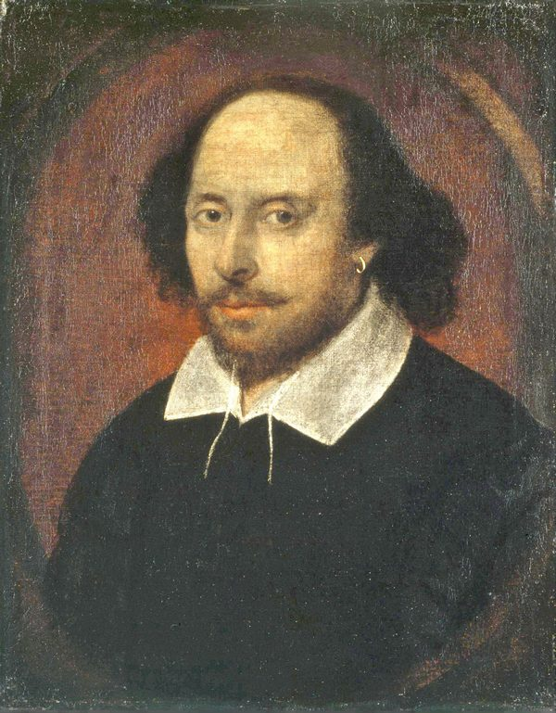
Интересные факты
о Вильяме Шекспире
Шайдурова Валентина Федоровна
Учитель английского языка
ГБОУ «Школа №106»
Санкт-Петербург
2015

Slide 2
Шекспир, английский поэт и драматург,
имеет широкую известность, как величайший писатель
в англоязычном мире и выдающийся драматург во всём мире.

Slide 3
Один из фактов о Шекспире:
после писателей Библии,
Шекспир является
вторым самым цитируемым автором

Slide 4
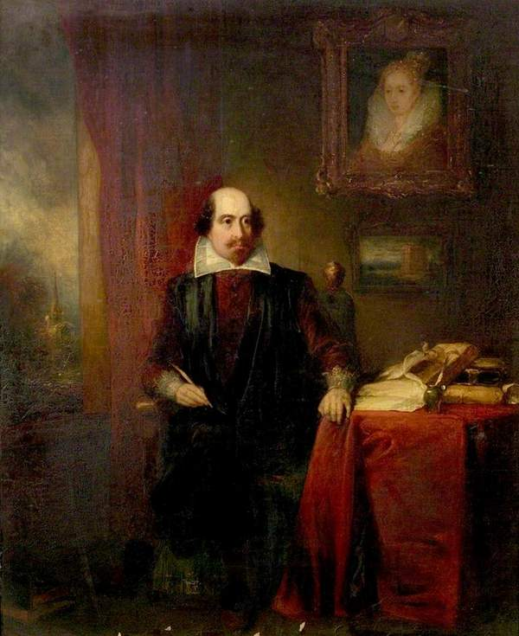
Одним из интересных фактов о Шекспире,
является тот,
что он не учился в университете,
хотя он, как известно, был
бессмертным поэтом и драматургом в мире,
и считается
одним из величайших деятелей литературы.
.

Slide 5
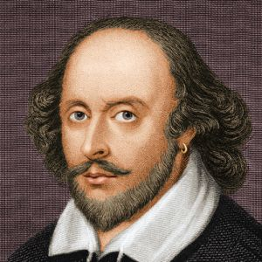
Шекспир написал свою первую пьесу,
когда ему было около 25 лет,
и начал свою карьеру,
работая в качестве актера.

Slide 6
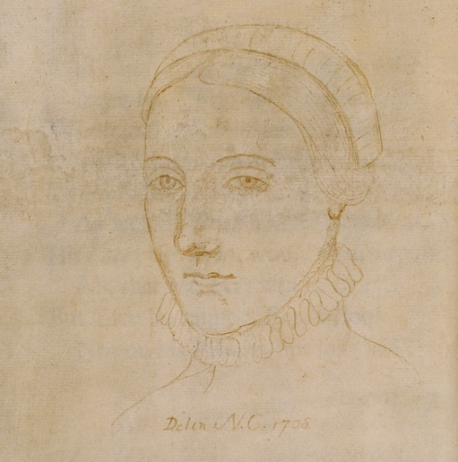
Один интересный факт из личной жизни:
Шекспир женился на Энн (Анна) Хатауэй
в возрасте до 18 лет.
Вместе у них было трое детей.
Его единственная внучка умерла бездетной,
и поэтому он не имеет потомков.

Slide 7
Шекспир
обладал гигантским
словарным запасом
от 20 до 25 тысяч слов,
современный же англичанин
с высшим образованием
употребляет
не более 4 тысяч слов.

Slide 8
Шекспир ввел в английский язык
около 3200 новых слов - больше,
чем его литературные современники
вместе взятые.

Slide 9
Шекспир «знал немного по-латыни
и еще меньше по-гречески»,
хотя как показывают его пьесы
он хорошо владел иностранными языками:
французским, итальянским, греческим.

Slide 10
Пьесы Шекспира переведены
на все основные языки
и исполняются чаще,
чем у любого другого драматурга.

Slide 11
Шекспир написал
38 пьес, 154 сонета,
две длинные поэмы
и ряд других стихотворений

Slide 12
Шекспир никогда не опубликовал
ни одной из его пьес.
И хотел, чтобы его пьесы исполнялись на сцене.
Шекспир не был заинтересован в том, чтобы
его пьесы распечатывали тиражами и читали.

Slide 13
Один интересный факт о творчестве Шекспира.
Он широко заимствовал информацию
из всех возможных источников,
которые ранее были ему доступны:
пьесы, истории и стихи.

Slide 14
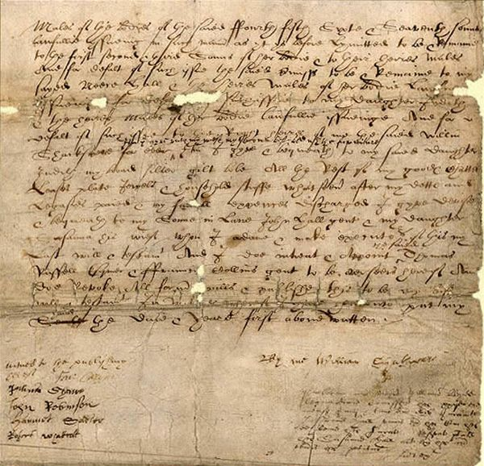
Не сохранилось ни одной рукописи Шекспира.
Сохранились лишь шесть подписей
на официальных документах,
сделанные его рукой.

Slide 15
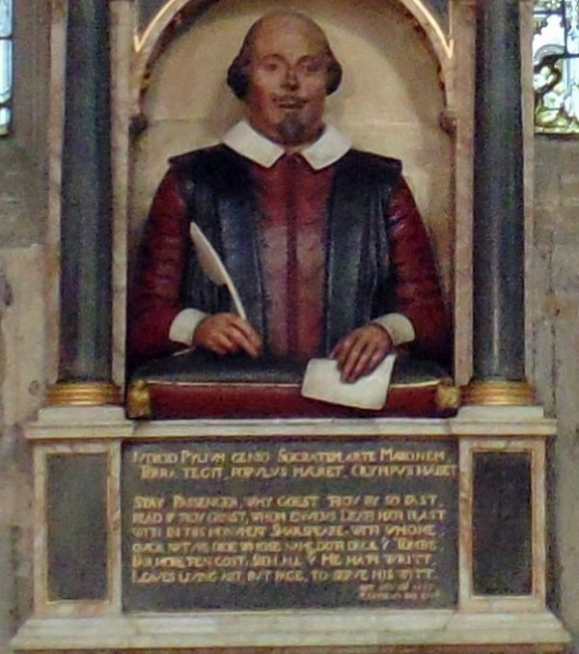
Монумент, воздвигнутый Шекспиру в Стратфорде в 1623-м,
содержит надпись на латыни:
«В суждениях Пилоссец,
в гениальности Сократ,
в искусстве Марон.
Земля покрывает его,
народ плачет о нём,
Олимп имеет его».

Slide 16
Источники
http://fiveplus.org.ua/fakty-o-znamenitostyax/interesnye-fakty-o-shekspire
http://www.stratford.ru/documents.html

